Slide 1


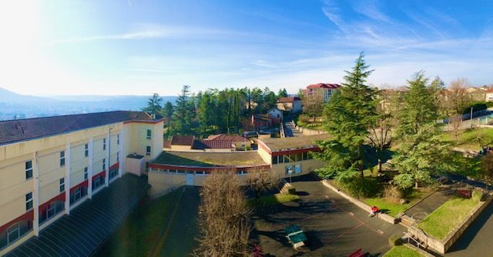
Lycées
Raymond Savignac
Les formations

Slide 2








LES FORMATIONS AUX LYCÉES SAVIGNAC APRÈS LA CLASSE DE 3ÈME
2ⁿᵈᵉ générale et technologique
2ⁿᵈᵉ professionnelle
BAC
technologique
dont STMG
BAC PRO BP
BAC général
BAC PRO MCV
BAC PRO AGORA
BAC PRO BCT
BTS MCO
Management Commercial Opérationnel
Certificat de spécialisation
Employé Traiteur
Certificat de spécialisation
Pâtisserie de boutique

Slide 3

Comment s’inscrire aux lycées Raymond Savignac ?
01.
2ND TRIMESTRE DE 3EME
Vœux provisoires des familles et réponse provisoire du conseil de classe
02.
3EME TRIMESTRE DE 3EME
Vœux définitifs des familles et réponse définitive du conseil de classe
03.
PROCEDURE D’AFFECTATION AFFELNET
Dossier d’affectation : 1 vœu = 1 établissement / 1 voie d’orientation
Affectation définitive en Juin
04.
INSCRIPTION PAR LA FAMILLE AUPRES DU LYCEE
Fin juin-début Juillet

Slide 4




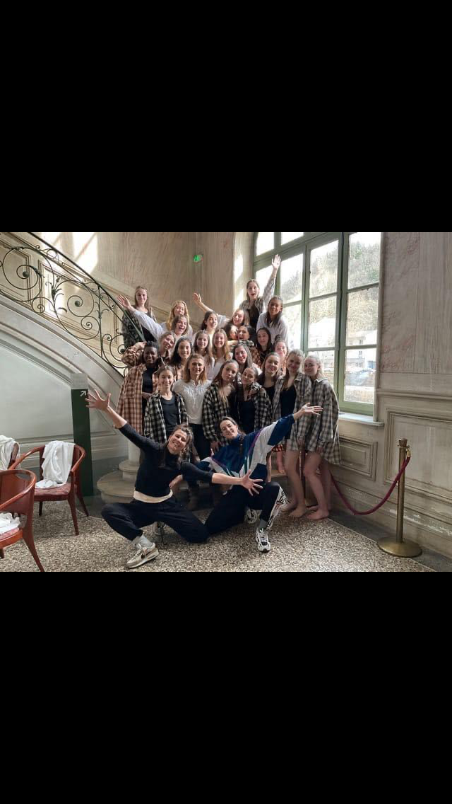
LA SECONDE GENERALE ET TECHNOLOGIQUE
ENSEIGNEMENTS OPTIONNELS
ENSEIGNEMENTS COMMUNS
Pour tous les élèves 26h30/semaine
Pour tous les élèves en seconde
Allemand LVC : 3h
Occitan : 2h
Sciences de Labo: 1h30
Français : 4h
Mathématiques : 4h
Histoire-géographie : 3h Ens. Moral et Civique : 0,5h
Langues vivantes A et B (anglais, espagnol, allemand) : 5h30
Sciences Economiques et Sociales : 2h
Sciences de la Vie et de la Terre : 1h30
Physique-chimie : 2h30
Education Physique et Sportive : 2 h
Sciences Numériques et technologie : 1h30
Latin : 3h
+
Section euro anglais : 2h
Section sportive Danse : 3h
+
Education à l’orientation
Accompagnement Personnalisé 1h30/semaine Tutorat

Slide 5
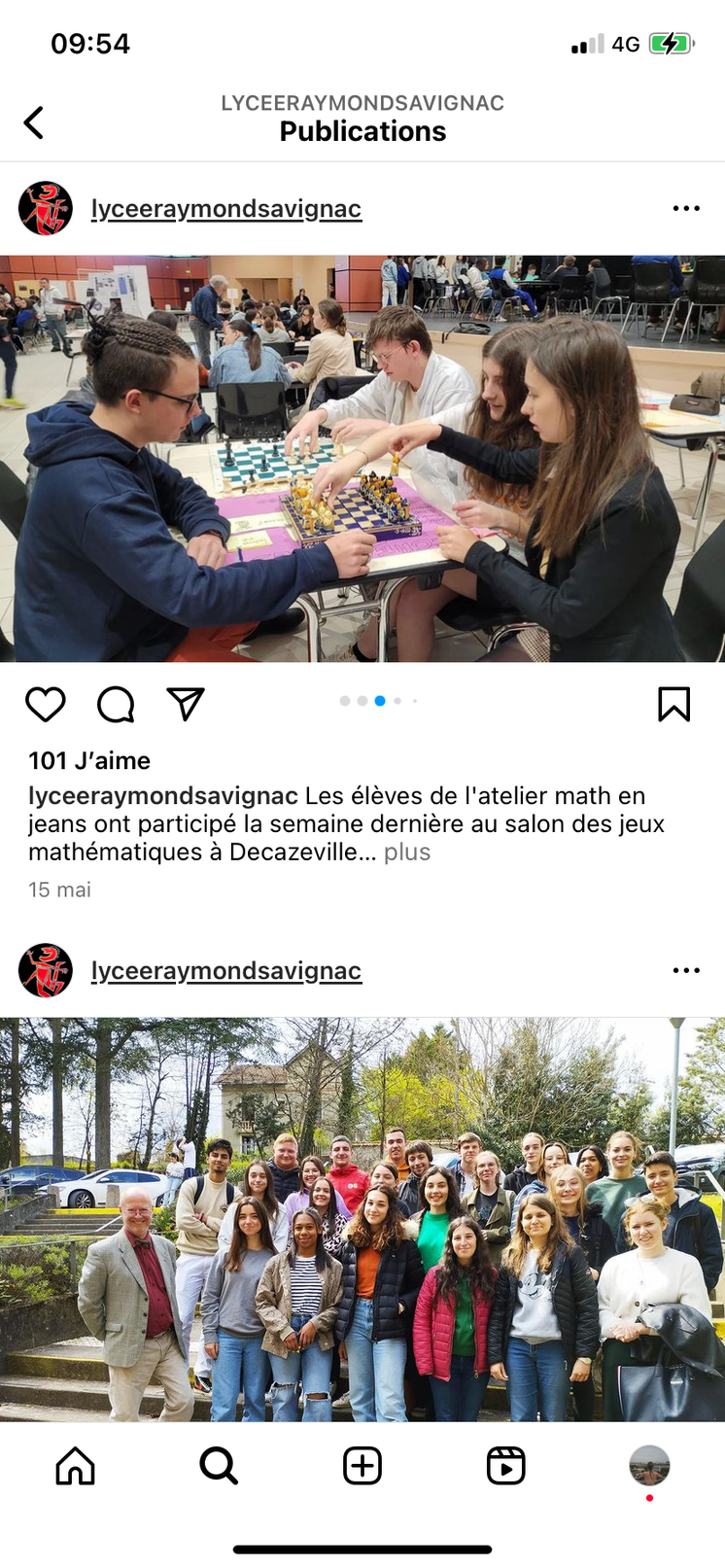
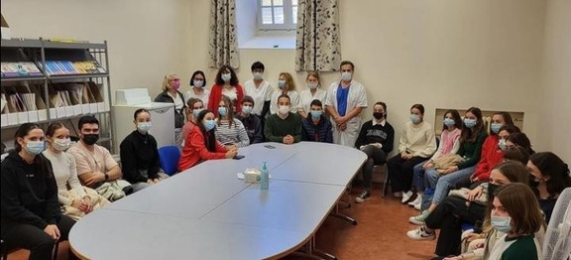


LA PREMIERE ET LA TERMINALE GENERALE
ENSEIGNEMENTS DE SPECIALITE
3 EDS en 1ère (3X4h)
2 EDS en Terminale (2X6h)
ENSEIGNEMENTS OPTIONNELS
Éducation physique, pratiques et culture sportives (EPPCS)
2 Cordées de la réussite : programme d’égalité des chances : Ambition Etudes Santé (AES) et DISPO
Dispositif Sup sciences et santé,
accompagnement innovant
Section sportive Danse
Section européenne anglais
Allemand LVC
Latin
Occitan
Maths complémentaires
Maths experts
Maths en Jeans
Numérique et sciences informatiques (NSI)
Histoire Géographie, Géopolitique et Sciences Politiques (HGGSP)
Humanités, Littérature et Philosophie (HLP)
Langues, Littératures et Cultures Étrangères et Régionales :
Anglais-Monde Contemporain (AMC)
Mathématiques
Physique-chimie
Sciences de la vie (SVT)
Sciences économiques et sociales (SES)

Slide 6


LA PREMIERE ET LA TERMINALE TECHNOLOGIQUE STMG
SCIENCES ET TECHNOLOGIES DU MANAGEMENT ET DE LA GESTION
La STMG s’adresse aux élèves intéressés par les différents aspects de la gestion des organisations (planification, optimisation, prévision, décision...) dans ses grands domaines d'application : ressources humaines, systèmes d'information, finance et contrôle de gestion, marketing.
+
Enseignements de specialités
Enseignements spécifiques en terminale
Management des organisations
Economie-droit
Ressources Humaines et Communication
OU
Mercatique (marketing)
Sciences de gestion et numérique

Slide 7

La seconde bac professionnel
ENSEIGNEMENTS COMMUNS
13h/semaine
ENSEIGNEMENTS PROFESSIONNELS
14h/semaine
+
Périodes de Formation en Milieu Professionnel (PFMP)
Français / Histoire-géographie : 4h
Mathématiques : 2h
Anglais : 2h
Sciences appliquées ou Espagnol : 1h30
Arts appliqués : 1h
Education Physique et Sportive : 2h30
Prévention Santé Environnement : 1h
Economie gestion ou économie droit : 1h
+
SOUTIEN AU PARCOURS
1h/semaine
6 semaines :
3 semaines en Janvier / Février
3 semaines en Mai / Juin
+
Co-intervention en français et en mathématiques
1h/semaine

Slide 8
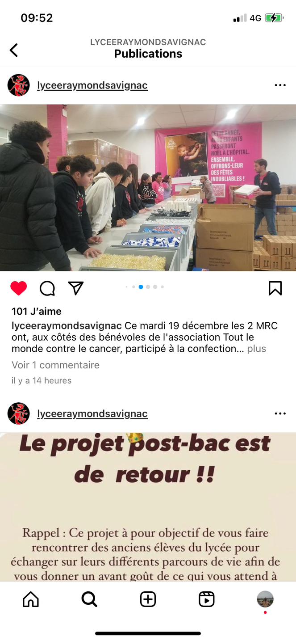
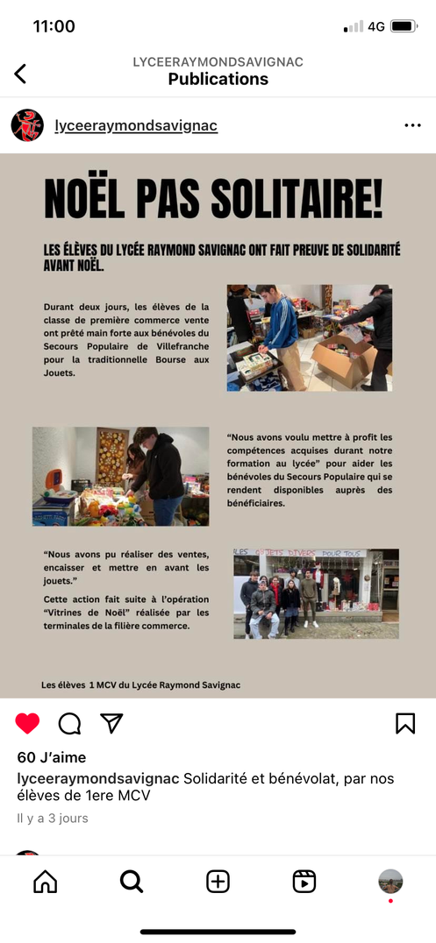


VOIE PRO :
FILIÈRE TERTIARE
2NDE METIERS DE LA GESTION ADMINISTRATIVE, DU TRANSPORT ET DE LA LOGISTIQUE
2NDE METIERS DE LA RELATION CLIENT
BAC PRO MCV option A
Animation et gestion de l’espace commercial
BAC PRO MCV option B
Prospection, clientèle et valorisation de l’offre commerciale
Métiers : employé de commerce, conseiller en vente, vendeur spécialisé, commercial
BAC PRO AGORA
Assistance à la Gestion des Organisations et de leurs Activités
Métiers : assistant de gestion, agent administratif, adjoint administratif

Slide 9


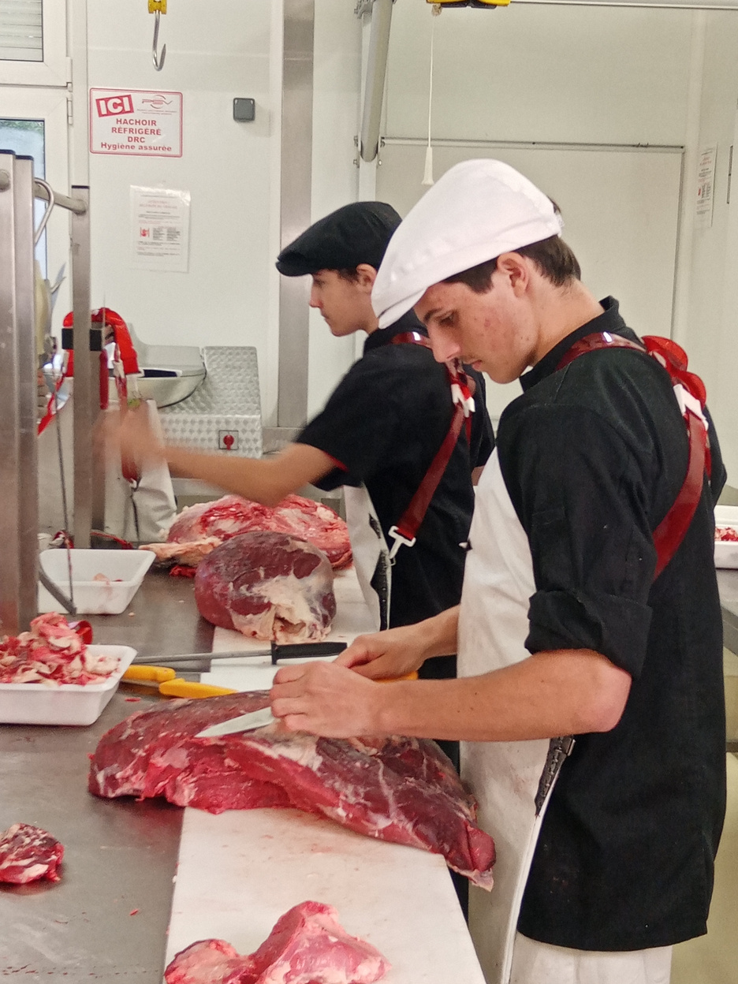
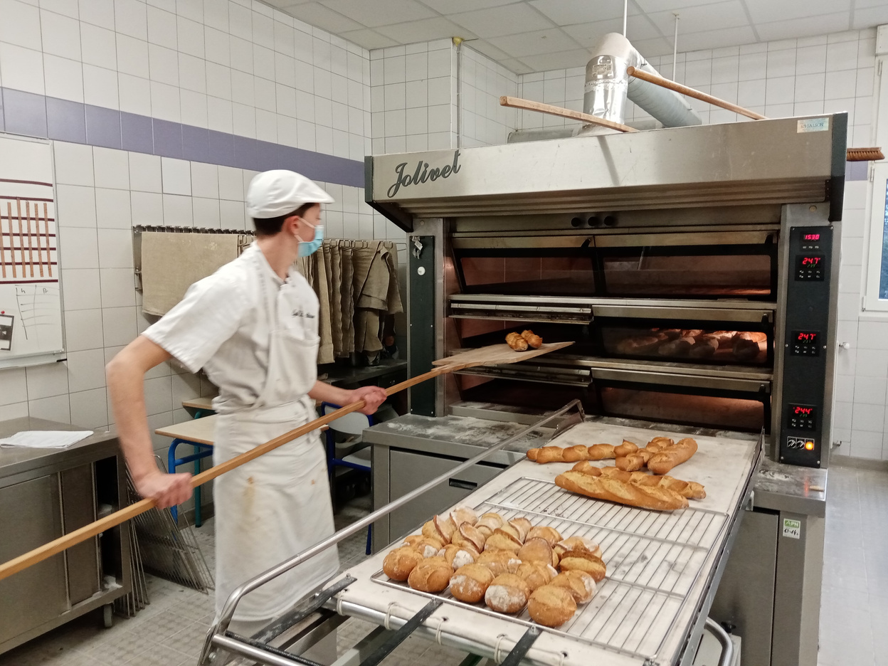
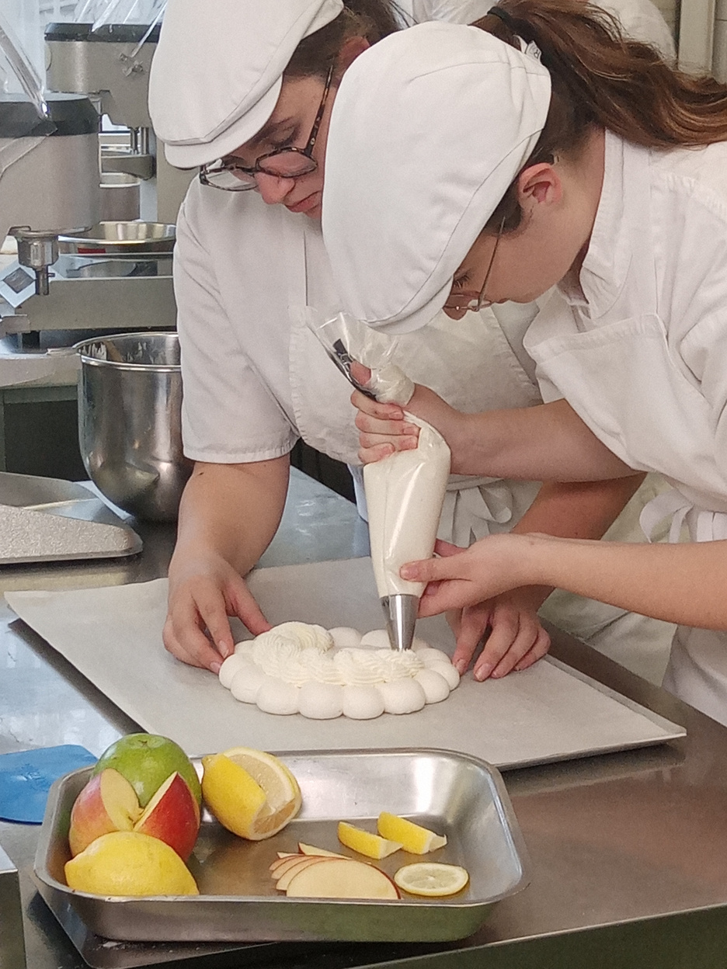
VOIE PRO :
FILIÈRE ALIMENTATION
2NDE MÉTIERS DE L’ALIMENTATION
BAC PRO BCT
Boucher charcutier traiteur
BAC PRO BP
Boulanger pâtissier
Métiers : boucher, charcutier, traiteur, dans des commerces de proximité ou grandes surfaces
Métiers : artisan boulanger, pâtissier, chocolatier

Slide 10
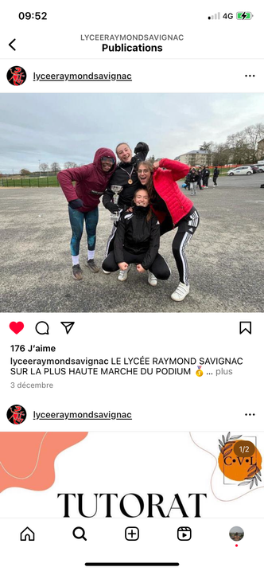
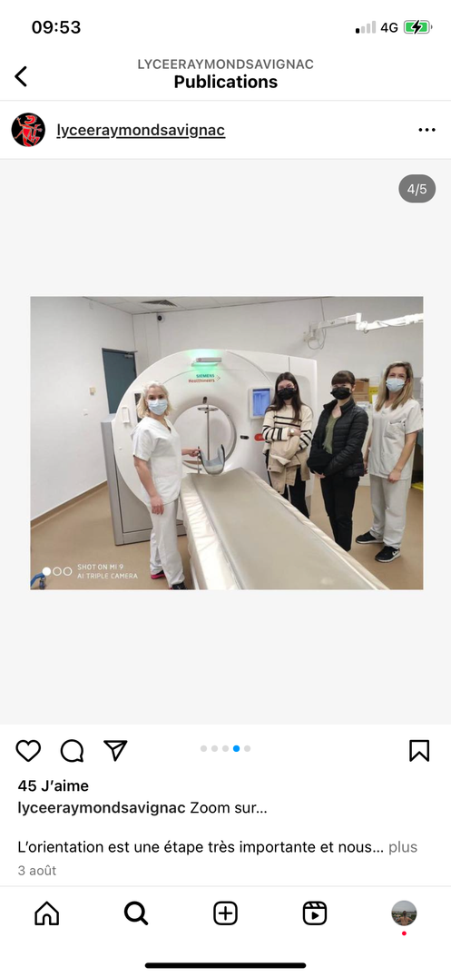
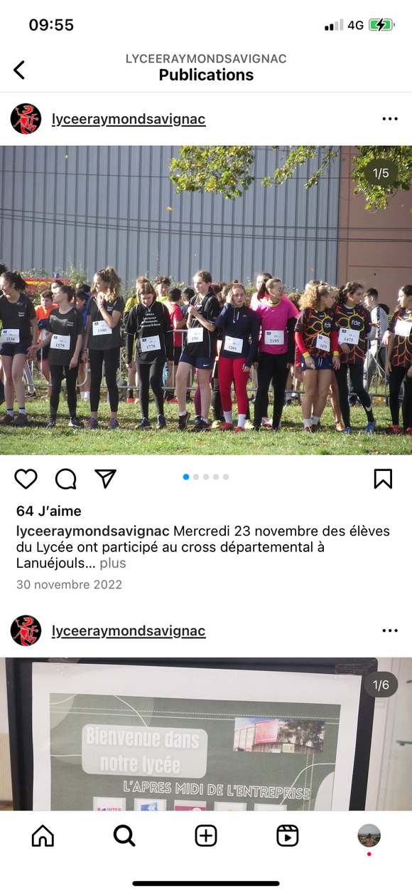
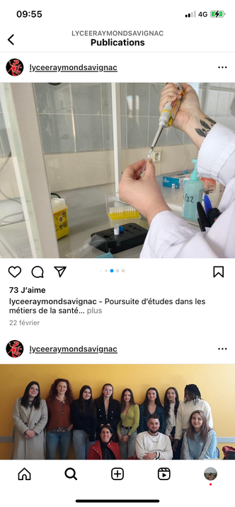
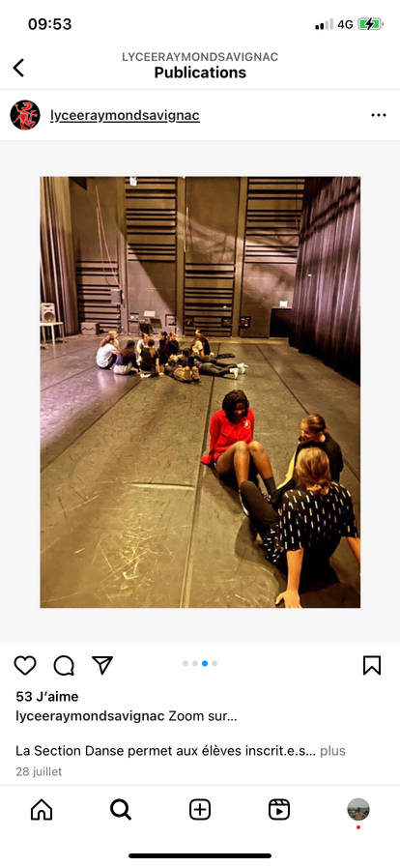
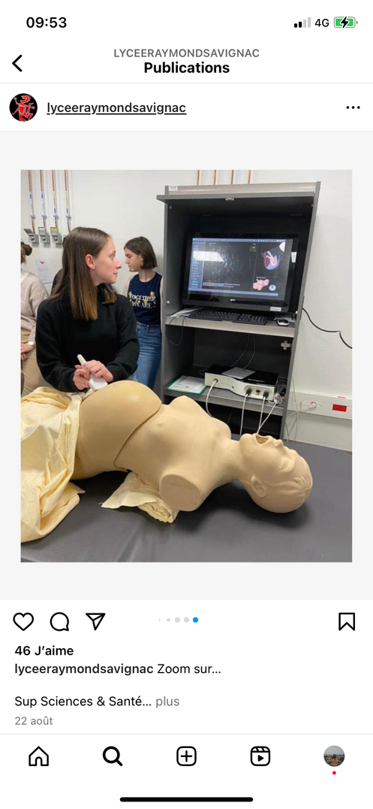








Les points forts des lycées Savignac
Dispositif SUP SCIENCES ET SANTE
Préparation aux études de santé
EDS EPPCS
Education physique, pratiques et culture sportives
ERASMUS +
CORDEES DE LA REUSSITE
Stages à l’étranger
Programmes d’égalité des chances :
Ambition Etudes Santé (AES) et DISPO

Slide 11








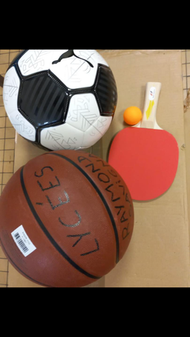
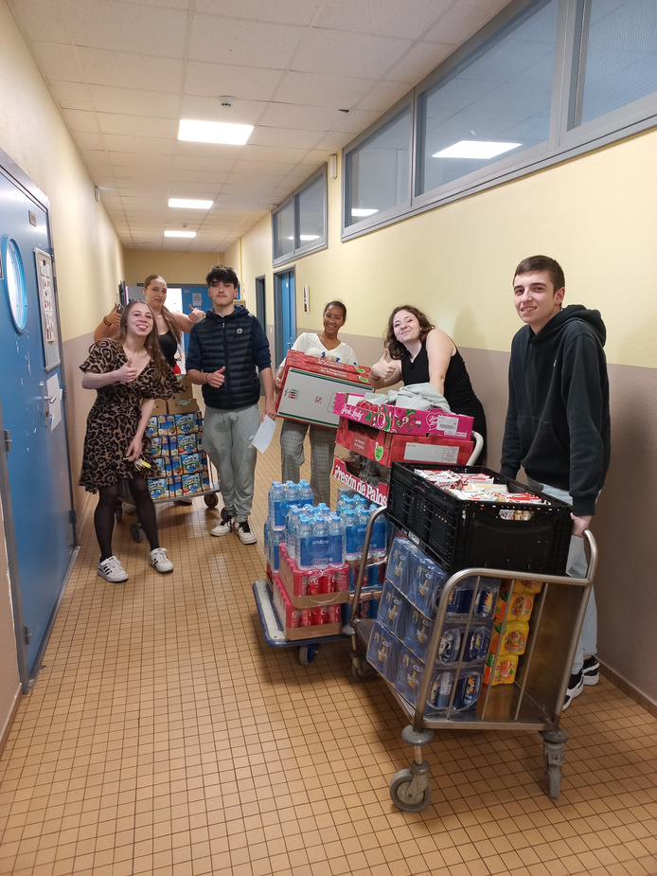

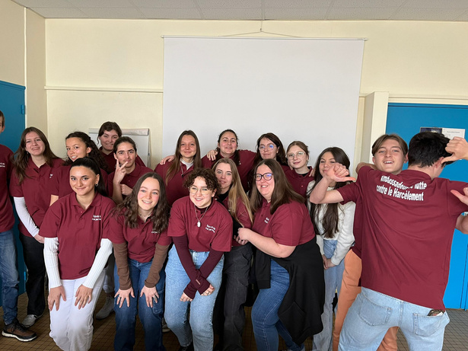

LES + DES LYCÉES SAVIGNAC
Maison Des Lycéens
une association d’élèves souhaitant améliorer le confort de la vie au lycée pour s’y épanouir
Internat d’excellence
Activités sportives en soirée
Soirée à thèmes
( jeux de sociétés, échecs, blind test, cinéma...)
Le Conseil de Vie Lycéenne
un groupe d’élèves élu.e.s qui s’investissent activement dans la vie de l’établissement à travers de nombreux projets
Ateliers de sophrologie et gestion du stress
Cafétéria
Tutorat
Projets
Ambassadeurs harcèlement
Partenariats
Maths en Jeans
Foyer des élèves
Immersions

Slide 12







Journée Portes Ouvertes
Samedi 8 février 2025
de 8h30 à 12h30
Nous vous attendons nombreux et nombreuses !
Retrouvez-nous sur les réseaux

Slide 13
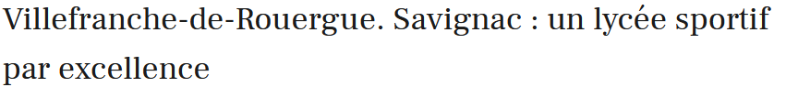
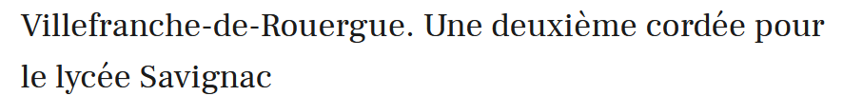
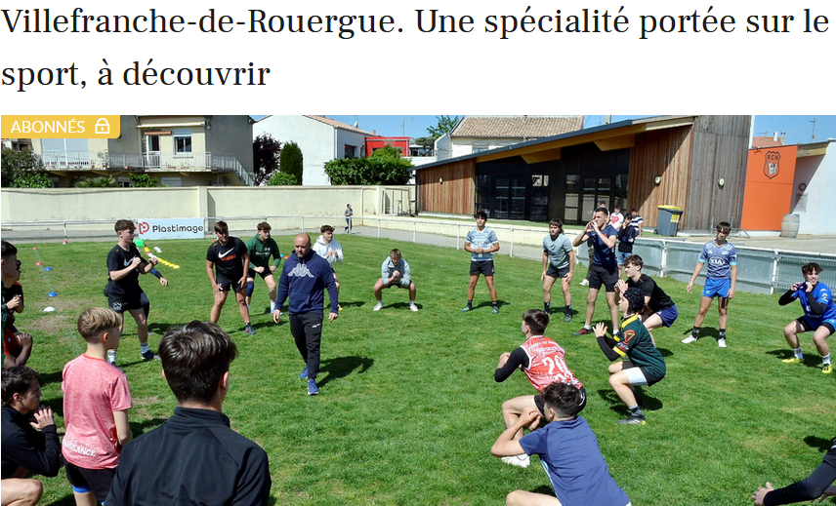
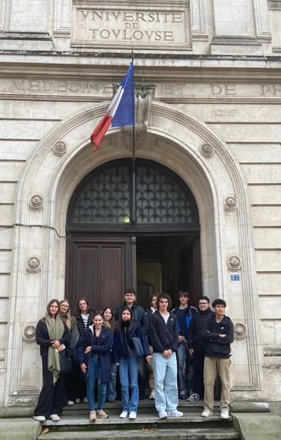
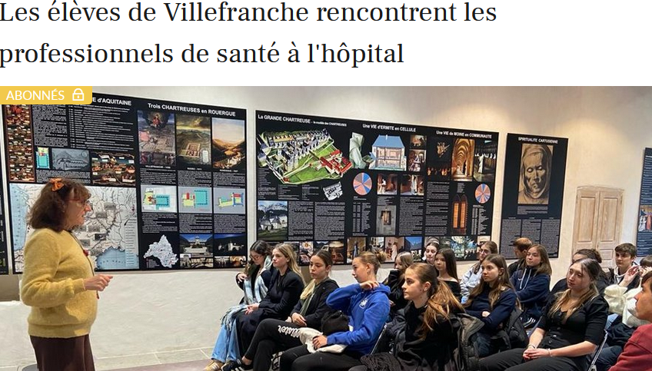
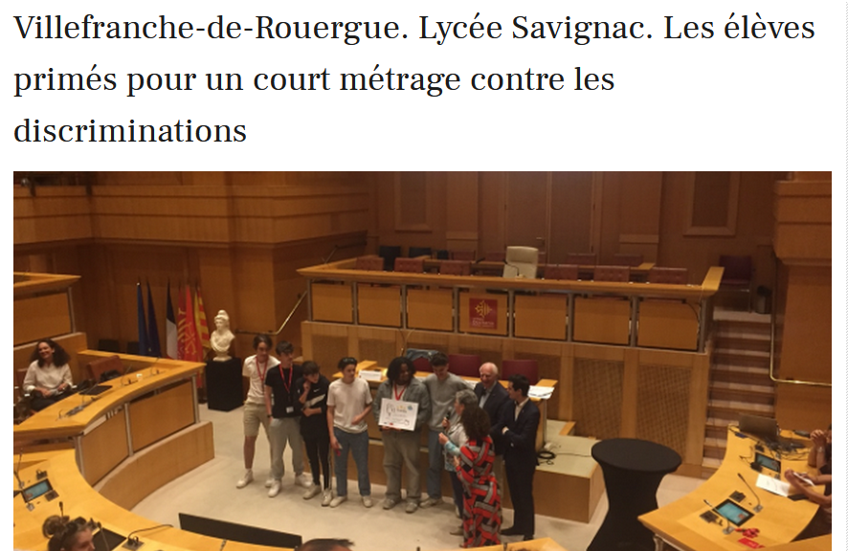
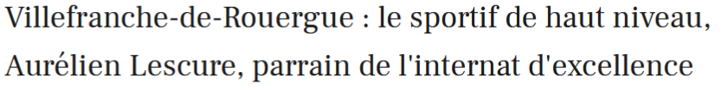




On parle de nous :

